Slide 2
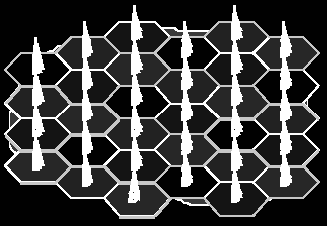
Sistem Komunikasi Bergerak
Tuntutan zaman : komunikasi tidak dibatasi oleh ruang dan waktu, bebas bergerak, lebih personal, konten lebih variatif (multi media).
Hanya ada satu alternatif medium : udara bebas → penggunaan gelombang radio.
Kelemahan gelombang radio : keterbatasan frekuensi → frekuensi harus bisa digunakan kembali (frequency reuse).
Sistem lama : pemancar berdaya besar, radius pelayanan besar (+ 50 km) → sulit melakukan frequency reuse, kapasitas kecil, biaya mahal.
Solusi : sistem selular → pemancar berdaya kecil, radius layanan kecil (+ 2 km), frequency reuse, biaya relatif lebih rendah

Slide 3
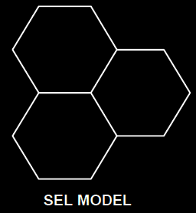
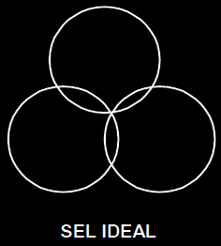
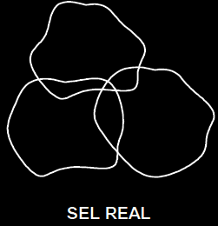
Sistem Selular
Konsep sel : merupakan daerah cakupan (coverage) dari setiap BTS (base transceiver station).
Sel dibuat untuk memudahkan perencanaan cakupan dalam area yang lebih luas → model heksagonal → sebuah BTS melayani area satu sel.
Pola radiasi transceiver BTS : ke segala arah (omnidirectional) atau tersektor (sectoral).

Slide 4
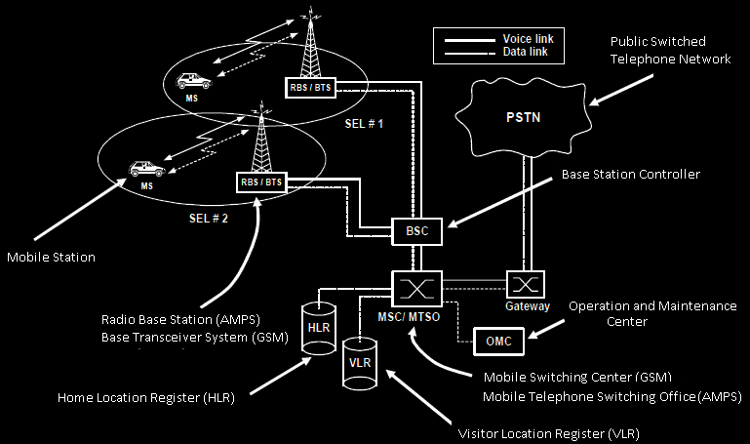
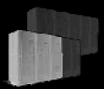
Arsitektur dasar sistem komunikasi bergerak :

Slide 5
Mobile station (MS) : handphone, dilengkapi dengan kartu pelanggan, control unit, transceiver, antena.
Mobile Telephone Switching Office/Mobile Switching Center (MTSO/MSC) : pusat koordinasi semua sel yang ada dan berfungsi sebagai penyedia gateway (perangkat penyambung) ke sistem komunikasi lain (PSTN atau provider). Sub-sistemnya :
Switching unit : perangkat penyambung ke pelanggan
Prosesor : database, switching, coordination
Database unit : HLR → data tetap dari pelanggan di MSC VLR → data temporer pelanggan dari MSC lain
Radio Base Station/Base Transceiver Station (RBS/BTS) : berupa perangkat transceiver yang menghubungkan koneksi ke pelanggan dan interface antar MS dan MSC untuk koneksi ke sistem lain. Sub-sistem yang ada :
Transceiver + antena
Control Unit
Data terminal
Base Station Controller (BSC) : mengendalikan semua BTS yang ada pada tanggungjawabnya dengan berkoordinasi dengan MSC.

Slide 6
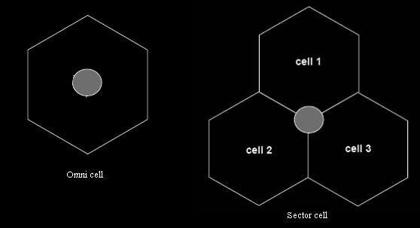
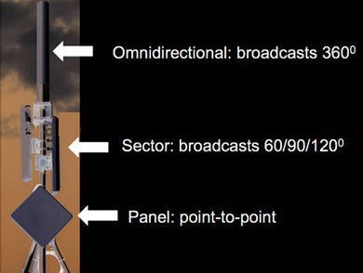
Pola radiasi BTS

Slide 7
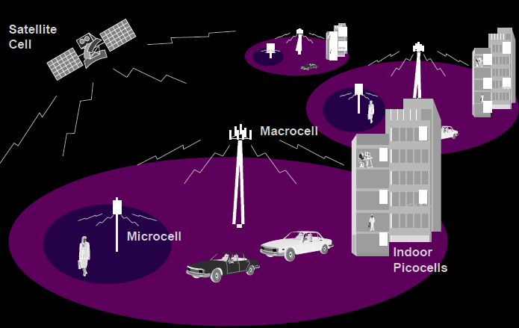
Ukuran Sel

Slide 8
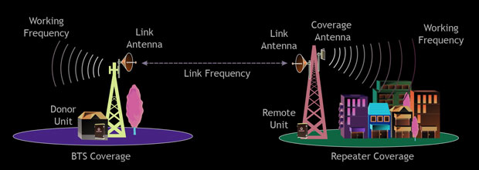
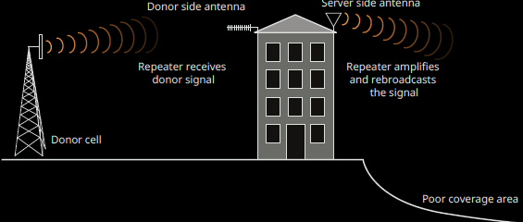
BTS Repeater

Slide 9
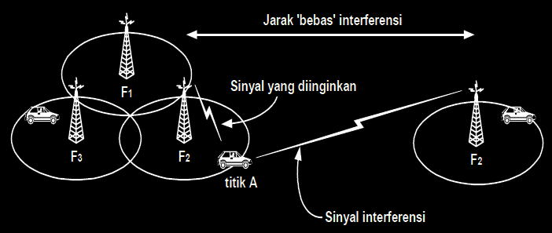
Frequency Reuse
Keunggulan dari sistem selular adalah kemampuan untuk penggunaan frekuensi kembali (frequency reuse) → frekuensi yang sama digunakan kembali di sel yang lain dengan jarak yang aman (tanpa interferensi).
Seandainya terjadi interferensi (karena kontur bumi yang tidak rata) maka disyaratkan agar sinyal yang diinginkan (wanted carrier) harus lebih besar dibanding sinyal interferensi → C/I > 12 dB (untuk GSM).

Slide 10
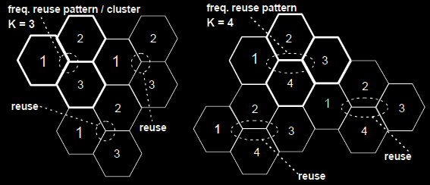
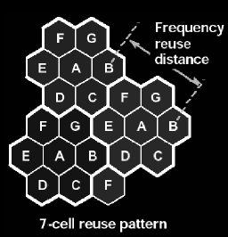
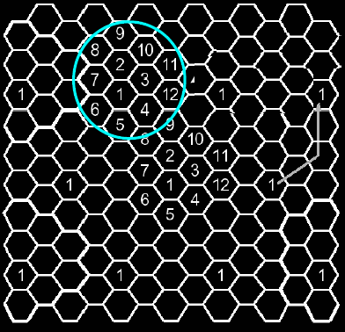
Clustering
Sekelompok sel dengan set frekuensi yang berbeda untuk setiap klasternya → N = jumlah sel dalam satu klaster.

Slide 11
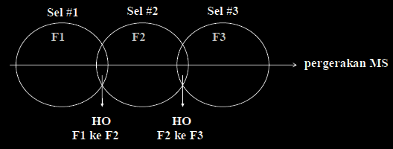
Handover/Hand off
Jika MS bergerak dan mulai meninggalkan selnya, maka ia akan ditangani oleh sel di depannya → terjadi handover.
Handover dilakukan secara otomatis tanpa terjadi pemutusan hubungan dan tanpa campur tangan user.
Penyebab handover : sinyal melemah (BER meningkat) atau trafik jaringan sangat tinggi sehingga diserahkan ke BTS terdekat → untuk keseimbangan beban jaringan.

Slide 12
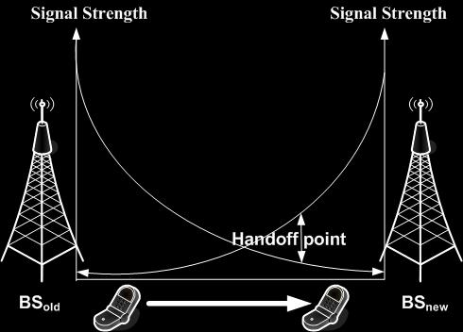
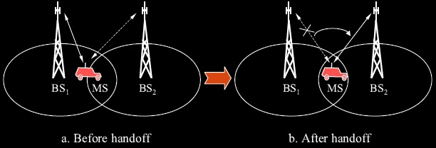
Handover

Slide 13
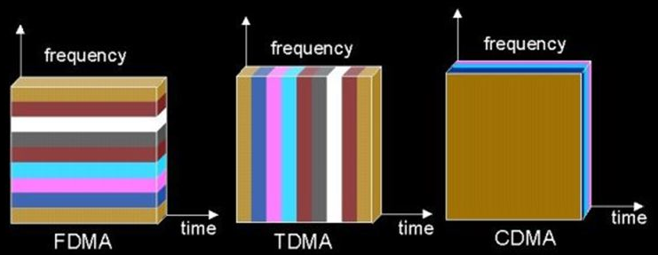
Multiple Access : FDMA, TDMA, CDMA
FDMA (Frequency Division Multiple Access) : akses jamak dengan pembagian frekuensi → tiap user punya frekuensi sendiri, waktunya serempak.
TDMA (Time Division Multiple Access) : akses jamak dengan pembagian waktu → tiap user punya slot waktu sendiri, frekuensinya tunggal.
CDMA (Code Division Multiple Access) : akses jamak dengan pembagian kode → tiap user punya kode unik → frekuensi tunggal, waktu serempak.

Slide 14
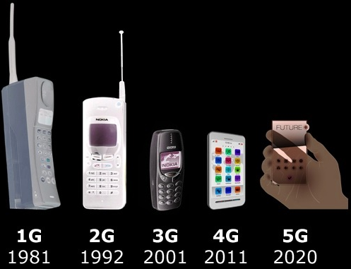
EDGE = Enhanced Data rates for GSM Evolution
GPRS = General Packet Radio Service
UMTS = Universal Mobile Telecommunications System
EV-DO = Evolution-Data Optimized
LTE = Long-Term Evolution
HSPA = High Speed Packet Access
HSDPA = High Speed Downlink Packet Access
HSUPA = High Speed Uplink Packet Access

Slide 15
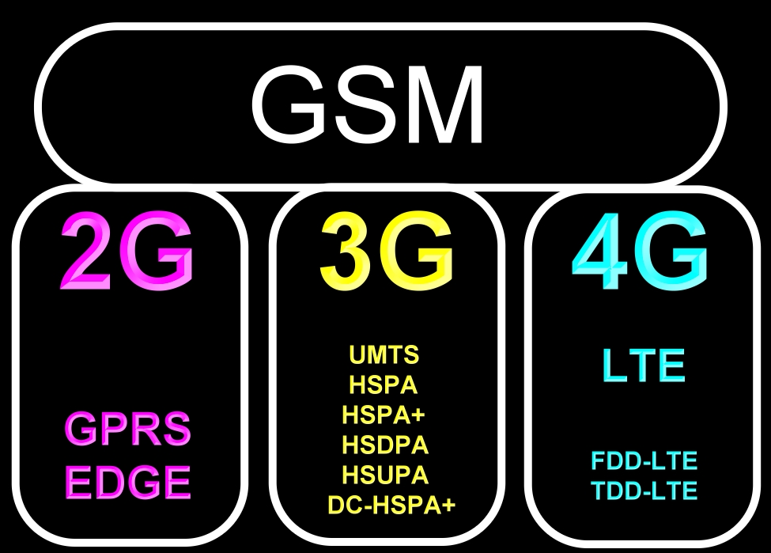

Slide 17
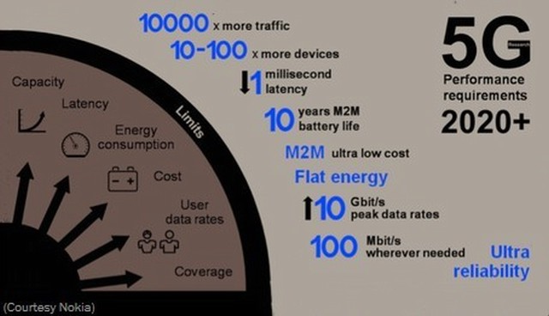
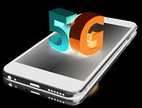
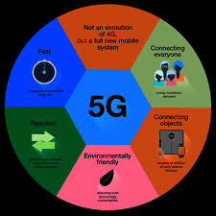
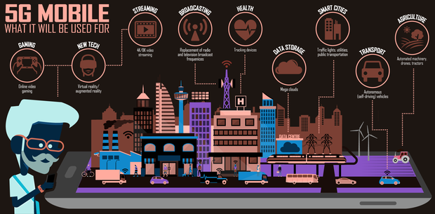

Slide 18
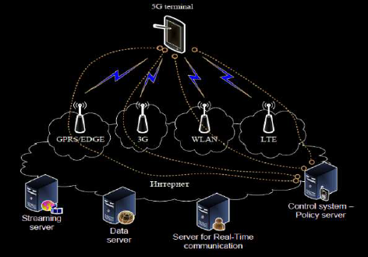
Arsitektur Teknologi 5G
Sistem terdiri dari terminal pengguna utama dan sejumlah akses radio independen dan otonom.
Setiap terminal radio dianggap sebagai link IP untuk internet luar.
Teknologi IP dirancang secara khusus untuk memastikan data kontrol yang cukup untuk routing yang tepat dari paket IP.

Slide 19
Tugas makalah individu :
Buat makalah bertema “Sistem Komunikasi Bergerak 4G dan Permasalahannya”
Ketentuan :
Makalah diketik di kertas A4 (kwarto), maksimum 8 halaman, diberi sampul mika bening.
Makalah tersusun atas 4 bab :
Bab I. Pendahuluan : berisi latar belakang
Bab II. Bahasan Pustaka.
Bab III. Analisis Sistem dan Permasalahannya.
Bab IV. Kesimpulan.
Jangan lupa referensi pustakanya.
Dikumpulkan tanggal 26 Desember 2018, presentasi 2 Januari 2019.
Dipresentasikan di kelas (urut absen).

